Slide 1

Біомаркетинг фармацевтичних препаратів
МІНІСТЕРСТВО ОСВІТИ І НАУКИ УКРАЇНИ
НАЦІОНАЛЬНИЙ УНІВЕРСИТЕТ БІОРЕСУРСІВ І ПРИРОДОКОРИСТУВАННЯ УКРАЇНИ
Київ 2018

Slide 2

Аналіз фармацевтичного ринку
Фармацевтичний ринок України на сьогодні залишається другим за обсягом серед країн СНД (після Росії). Структура продажів на ринку, як і у минулі роки, переважно складається з готових лікарських засобів (84% від загального обсягу продажів у 2017 році), виробів медичного призначення, косметики та дієтичних добавок. Важливо зазначити, що частка українських виробників на фармацевтичному ринку країни у грошовому вимірі продовжує збільшуватися. За підсумками 2017 року цей показник склав 43,3% (у 2016 році – 43,0%, у 2015 – 41,5%).

Slide 3
Суб’єкти фармацевтичного ринку
- учасники ринку, що чинять активний вплив на його об'єкти й складаються з таких підсистем:
Управління та регулювання - представлена органами нагляду за фармацевтичною діяльністю, контролю якості, ефективності й безпеки лікарських засобів на міжнародному, державному та регіональних рівнях.
Виробництва та розподілу - представлена вітчизняними виробниками фармацевтичної продукції, зарубіжними компаніями, оптовими та роздрібними організаціями.
Фармацевтичної інформації - представлена спеціалізованими інформаційно-аналітичними виданнями, агентствами, консалтинговими компаніями тощо.
Підготовки кадрів - представлена підготовкою фахівців з напряму "Фармація" (провізори, фармацевти), фахівців з виробництва лікарських засобів, менеджерів та маркетологів, орієнтованих на фармацевтичну галузь.
- Професійні громадські організації.
- Споживання - представлена різними типами покупців фармацевтичної продукції.

Slide 4
Об’єкти фармацевтичного ринку
Фармацевтичні товари та послуги
Парафармацевтичні товари
Фармацевтична інформація
Смаки та уподобання споживачів
Платоспроможна потреба
Технології
Якість продукції

Slide 5
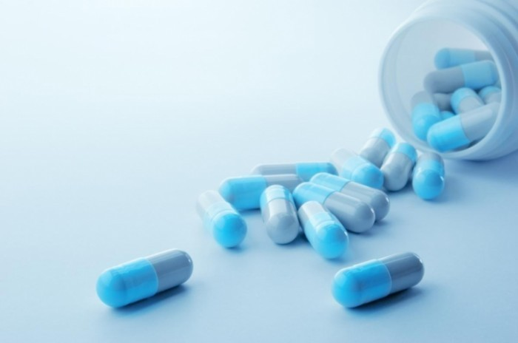
Споживачі фармацевтичної продукції - складна підсистема суб'єктів фармацевтичного ринку, що відрізняються за мотивами споживання фармацевтичних й па-рафармацевтичних товарів, мають різні ціннісні орієнтири в їх придбанні, відрізняються за призначенням і процесом споживання.
Розрізняють такі типи споживачів:
Інституціональні споживачі - фірми-виробники фармацевтичної продукції: державні та організації недержавної форми власності, що купують товар з метою подальшого використання. Існує три категорії споживачів, що відносяться до цього типу:
- виробники лікарських засобів, які в технологічному процесі використовують фармацевтичну продукцію, інших виробників;
- лікувально-профілактичні заклади;
- оптові та роздрібні аптечні заклади, фармацевтичні фірми.
Кінцеві споживачі - пацієнт, члени його родини, що використовують товари фармацевтичного виробництва для особистого або сімейного споживання.
Проміжні споживачі - медичні працівники, що призначають лікарський засіб з метою його використання в умовах стаціонару, клініки, санаторію, профілакторію тощо або виписують рецепт на лікарський засіб, використати його під час амбулаторного лікування.

Slide 6

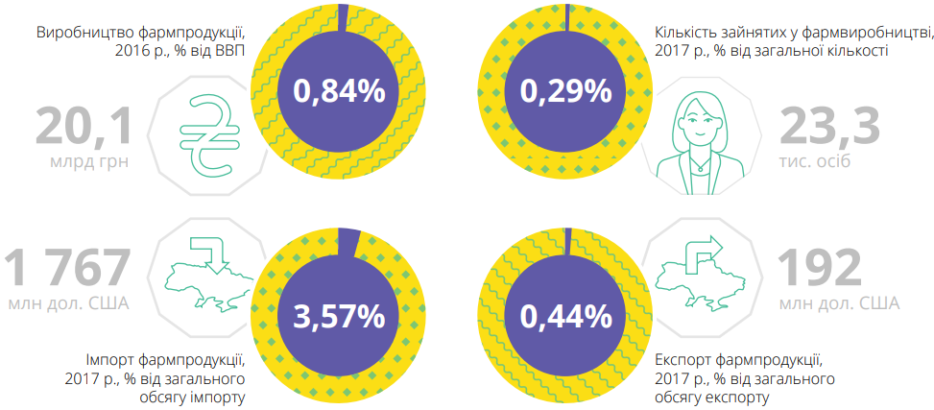
Фармацевтика в економіці України

Slide 7
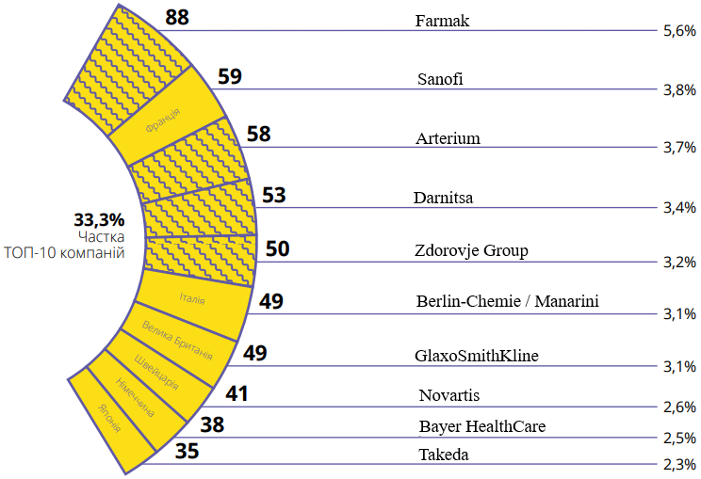
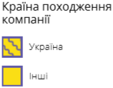
Лідери українського ринку
ТОП-10 компаній за обсягом продажів* фармацевтичних товарів** у 2016 році,
млн дол. США у закупівельних цінах

Slide 8
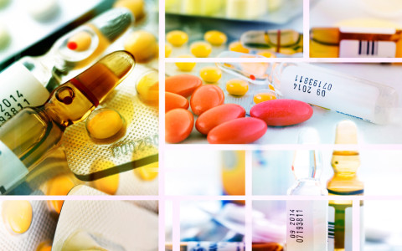
Споживання лікарських засобів
За кількістю придбаних ліків у розрахунку на одну особу Україна посідає одну з найнижчих позицій серед країн світу. Це можна пояснити низькою купівельною спроможністю українців та незначними урядовими програмами компенсації витрат на лікарські засоби. Український ринок має перспективи для зростання та зміни структури споживання, але це залежить від якісного розвитку економіки.
Обсяг споживання лікарських засобів в Україні, дол. США на особу
* відображена структура тільки за аптечними продажами, які становлять 87,4% від загальних

Slide 9
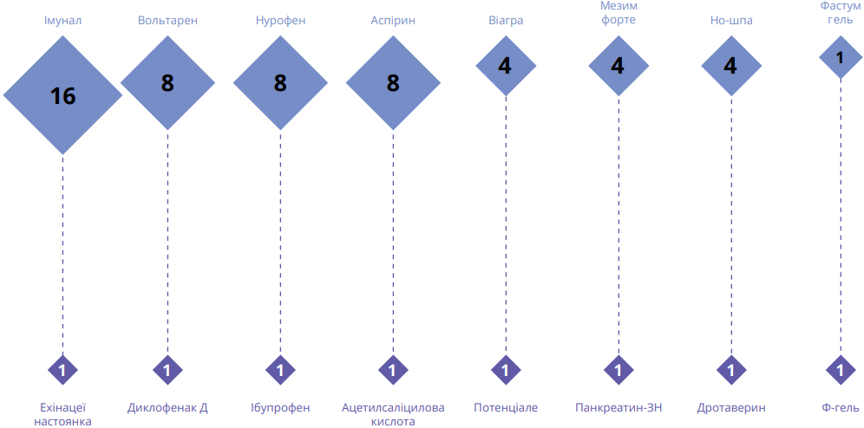
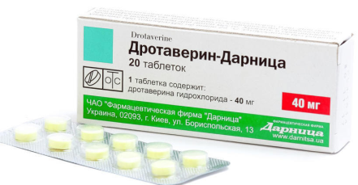
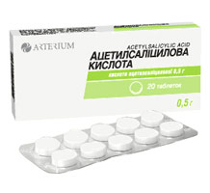
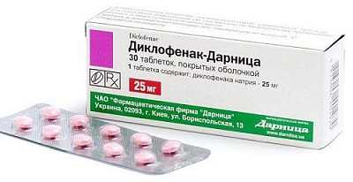
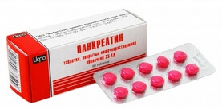
Українські аналоги іноземних ліків
Співвідношення вартості вітчизняних та іноземних лікарських засобів:

Slide 10
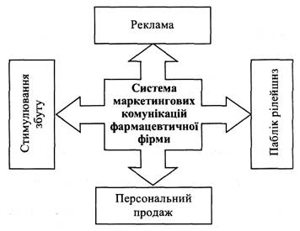
Інструменти маркетингових комунікацій
До складу системи маркетингових комунікацій входять чотири основні елементи: реклама, „паблік рілейшнз", персональний продаж, стимулювання збуту. Кожному із засобів просування лікарських засобів на ринок притаманні свої унікальні характеристики, які можуть бути позитивними, а можуть свідчити і про певні недо­ліки даної складової.

Slide 11
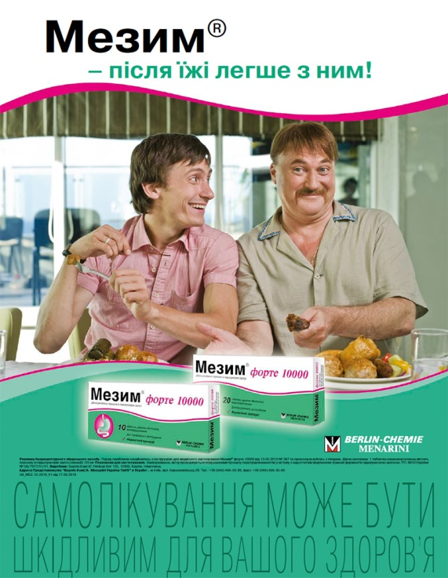
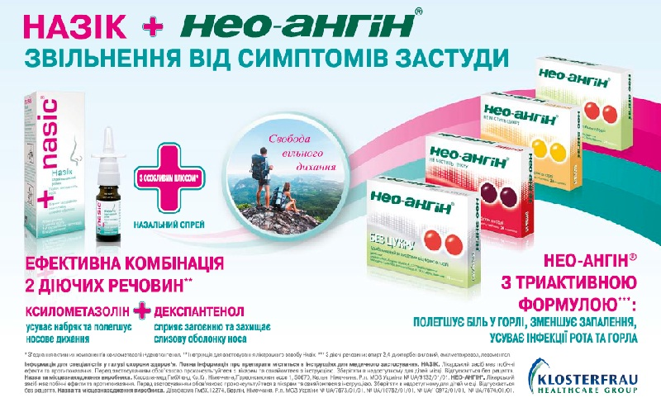
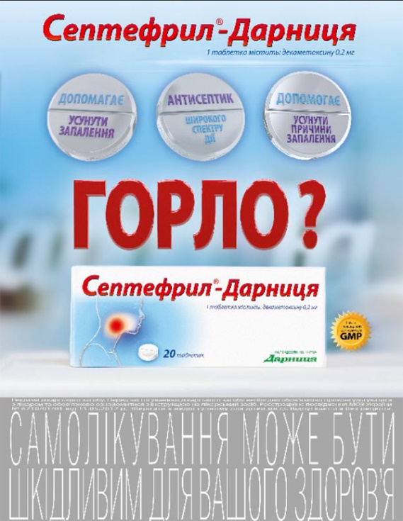
Інструменти маркетингових комунікацій
Реклама - це будь-яка платна неособистісна форма розповсюдження інформації про фірму та її лікарські засоби. Її унікальними характеристиками є:
• експресивний характер, можливість ефектно представити лікарський засіб, саму фармацевтичну фірму;
• масове охоплення аудиторії;
• можливість багаторазового звернення, здатність до вмовляння, переконування;
• знеособленість (порівняно з персональним продажем реклама здатна лише на монолог (за винятком електронної „дірект мейл"), а не на діалог з аудиторією);
• деякі її види потребують великих асигнувань (телереклама), інші - значно де­шевші (газетна реклама).

Slide 12
Реклама лікарських засобів
Топ-5 брендів лікарських засобів за обсягом витрат на телевізійну рекламу у 2017 році
Топ-5 виробників лікарських засобів за обсягом витрат на телевізійну рекламу у 2017 році
Бренд | Витрати на рекламу, млн дол.
Но-шпа | 12
Есенціалє | 11
Нурофен | 9
АСС | 9
Лінекс | 9
Виробник | Витрати на рекламу, млн дол.
Фармак (Ua) | 29
Sanofi (Fr) | 19
Sandoz (Ch) | 14
Кусум фарм (Ua) | 14
GSK* (Uk) | 10
Нині фармацевтична реклама – це найбільший сегмент рекламного ринку на телебаченні України. За даними Нацради з питань телебачення та радіомовлення, від 30% до 50% загальної кількості реклами на українському телебаченні – реклама лікарських препаратів та медичних виробів. На окремих каналах обсяг реклами медикаментів сягає 70%.
Найбільшою проблемою реклами лікарських засобів є свідоме маніпулювання інформацією про препарат та його властивості. Найвиразнішим показником впливу реклами лікарських засобів на пацієнтів є те, що понад 50% від усього ринку спожитих ліків у 2017 році становлять симптоматичні препарати чи ліки без доведеної клінічної ефективності. При цьому кожен другий пацієнт в Україні відмовляється від лікування або відкладає його через брак коштів.

Slide 13
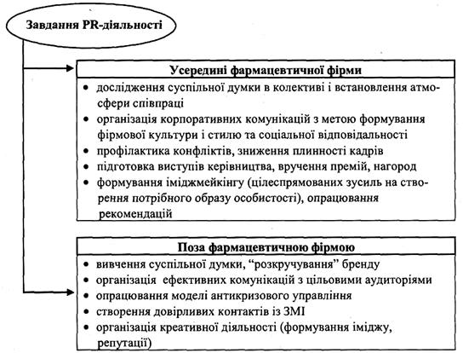
Інструменти маркетингових комунікацій
„Паблік рілейшнз" (дослівно „взаємини з громадськістю") - діяльність, спрямова­на на формування позитивного іміджу фірми, доброзичливого ставлення до неї та її ліків. Функції ,паблік рілейшнз " такі:
• інформаційна - повідомлення про діяльність фармацевтичного підприємства, його можливості, лікарські засоби;
• престижна - створення сприятливого враження про фірму, її препарати;
• бар'єрна - утруднення конкурентам рекламування своїх ліків, проникнення на ринки підприємства (не порушуючи закону про недобросовісну конкуренцію);
• передрекламна - створення умов і ситуацій, які полегшують рекламування ліків фірми;
• нагадувальна - популяризування товарних марок підприємства, інших елементів фірмового стилю.
Комплексні завдання „паблік рілейшнз" фармацевтичної фірми

Slide 14

Інструменти маркетингових комунікацій
Персональний продаж - це усне представлення лікарських засобів у ході бесіди з одним чи декількома можливими покупцями задля продажу. Ця складова системи просування ліків одночасно виконує дві функції:
• з одного боку - це засіб комунікації, інформування споживачів про лікарські засоби і фірму;
• з іншого боку - це безпосереднє здійснення збутових операцій (якщо спілкування із споживачем завершується продажем ліків).
Суб'єктами персонального продажу є:
• аптечні фахівці;
• збутовий персонал фармацевтичного підприємства;
• медичні або торговельні представники фармацевтичної фірми.

Slide 15
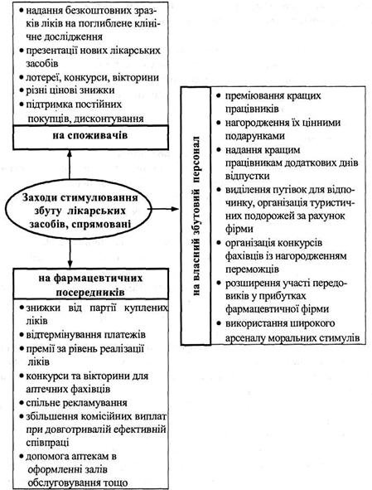
Інструменти маркетингових комунікацій
Стимулювання збуту лікарських засобів - це короткочасні спонукальні заходи заохочення посередників і споживачів до купівлі ліків (знижки, товарні кредити, підтрим­ка постійних покупців тощо).
Ця складова системи маркетингових комунікацій фірми, спрямована на приско­рення і посилення зворотного реагування фармацевтичного ринку, має зазвичай короткотривалий ефект. Тому заходи стимулювання збуту найчастіше поєднують із рекламою та „паблік рілейшнз", доповнюючи їх.
Стимулювання збуту (СЗ) можна використовувати на будь-якому рівні каналу роз­поділу лікарських засобів, тобто воно може бути спрямоване на:
• споживачів;
• фармацевтичних посередників;
• власний збутовий персонал фірми.

Slide 16
Промоція лікарських засобів
На ринку лікарських засобів окрім звичайної реклами вагоме значення має промоційна діяльність. Вона передбачає поширення знань про вже наявні та нові препарати безпосередньо серед фахівців сфери охорони здоров'я.
Структура каналів промоції серед фахівців охорони здоров’я у 2017 році, %
Вид промоційної діяльності | Лікарі | Фармацевти
Промоція через медичних працівників | 53,8 | 45,1
Реклама в спеціалізованій пресі | 10,4 | 12,7
POS-матеріали | - | 9,3
ТВ-реклама | 6,6 | 9,1
Віддалена комунікація (тел.дзвінки) | 8,9 | 8,3
Конференції/семінари | 13,4 | 7,0
Інше (акції, електронні розсилки) | 6,9 | 8,5

Slide 17
Динаміка фармринку України
Обсяг продажу лікарських засобів:
Обсяги продажів мають позитивну тенденцію і поступово повертаються на докризовий рівень

Slide 18
Найпопулярніші ліки в Україні
Лідери аптечних продажів лікарських засобів (у грошовому вираженні):
Назва препарату | Місце в рейтингу |  |  | Показання для застосування
 | 2015 | 2016 | 2017
Актовегін | 1 | 1 | 1 | Лікування порушень периферичного кровообігу, діабетичної полінейропатії та ін.
Но-шпа | 2 | 5 | 5 | Спазми гладенької мускулатури, повязані із захворюваннями біліарного тракту
Натрію хлорид | 3 | 3 | 4 | Приготування розчинів лікарських препаратів
Нурофен | 4 | 2 | 2 | Симптоматичне лікування болю (зубний, менструальний, головний і при застуді та грипі)
Німесил | 5 | 4 | 3 | Лікування гострого болю, первинної дисменореї
Есенціалє | 6 | 6 | 6 | Стеатогепатит, гострі і хронічні гепатити, цироз печінки, токсикози вагітності та ін.
Цитрамон | 7 | 8 | 8 | Терапія слабкого або помірного больового синдрому
Спазмалгон | 8 | 9 | 9 | Симптоматичне лікування болю при спазмах гладенької мускулатури внутрішніх органів
Ресорбілакт | 13 | 12 | 7 | Поліпшення капілярного кровостоку при гострій крововтраті; для поліпшення кровообігу та ін.

Slide 19






Топ-5 аптечних мереж
За кількістю торгових точок у 2017 році:
Аптека «Магнолія» (Запоріжжя)
«Фармастор» (Київ)
«Сіріус-95» (Київ)
«Гамма-55» (Харків)
«Мед-Сервіс Груп» (Дніпро)
1.
2.
3.
4.
5.

Slide 20

SWOT-аналіз фармацевтичного препарату
SWOT-аналіз лікарського препарату передбачає розгляд чотирьох основних показників.
переваги препарату над конкурентами в одній фармакологічній групі. Сюди можна віднести вдосконалений механізм дії, розширення спектра корисних властивостей і оптимізовану форму прийому.
побічні ефекти, висока ціна, специфічний напрямок дії і т. д.
всі фактори позитивної дії ліків, додаткові «косметичні» поліпшення (наприклад, новий дизайн упаковки або декілька смаків) та інші властивості препарату, які можна використовувати при просуванні.
фактори небезпечного або шкідливого впливу на організм, наприклад, застосування разом з іншими ліками, специфічні побічні ефекти при певних хронічних захворюваннях і т. д.
Strengths (сильні сторони)
Weaknesses (слабкі сторони)
Opportunities (можливості)
Threats (загрози)

Slide 21


Доповідь закінчено,
дякую за увагу!

